Slide 1



Thơ : Quần áo
Lớp nhà trẻ D1

Slide 2

Nghe hát bài: “mặc quần áo”

Slide 3

Bài thơ
“Quần áo sạch sẽ”
Áo quần em mặc
Mẹ giặt vừa khô
Sạch sẽ thơm tho
Em không bôi bẩn.

Slide 4

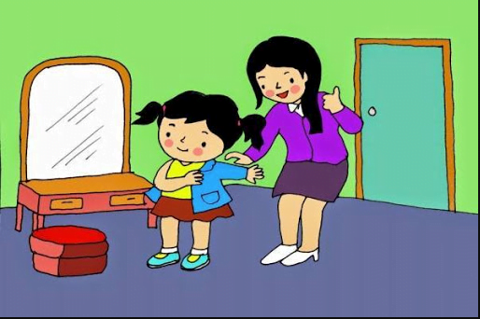

Quần áo em mặc
Mẹ giặt vừa khô, sạch sẽ thơm tho

Slide 5

Xin chào và hẹn gặp lại

